Slide 1
Теория
электролитической
диссоциации

Slide 2
Цель:
Обобщить основы теории
электролитической диссоциации
в виде четких положений.
-Как бы вы сформулировали цель урока?
Выполните тестовые задания

Slide 3
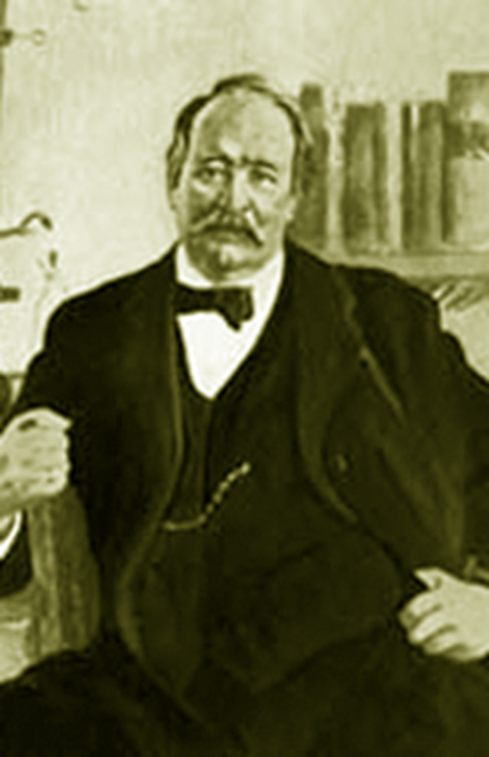
Основоположник ТЭД
Сванте Аррениус
(1859-1927 гг.)
В 1903 г. награжден Нобелевской премией.

Slide 4
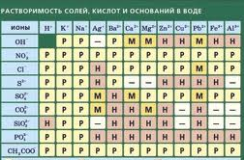
Основные положения ТЭД
1
2
Найди электролиты
Все вещества по способности проводить электрический ток в растворах делятся на электролиты и неэлектролиты.
3
4
5
Ba(OH)₂
KOH
CaCO₃
6
HNO₃
FeCl₃
N₂
As
CuS
BaCO₃
C₂H₅OH
H₂SO₄
NaOH
Mg(NO₃)₂

Slide 5
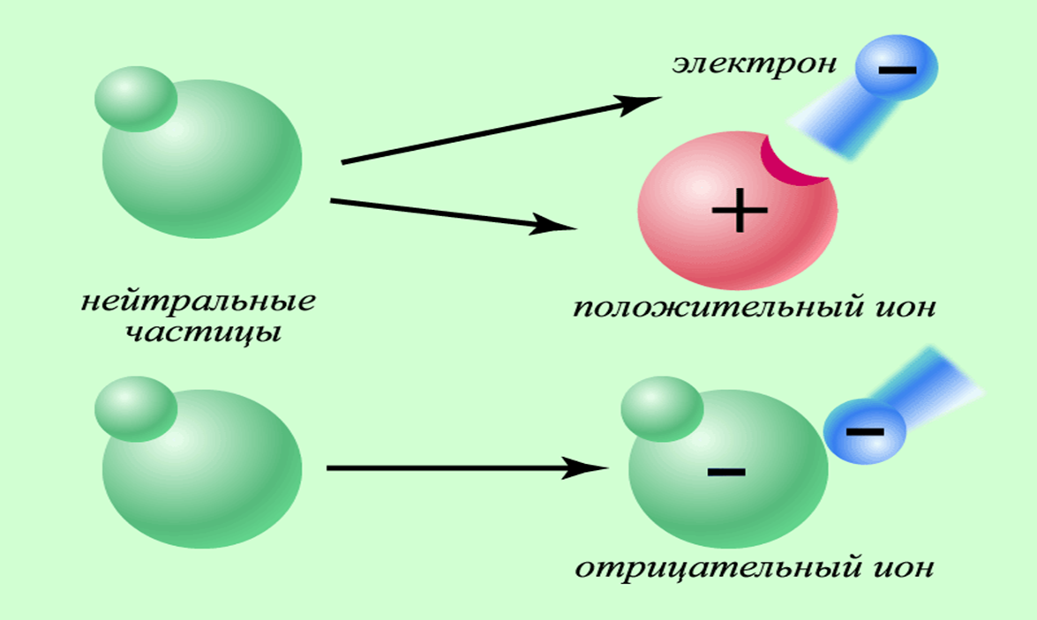
Основные положения ТЭД
1
2
В растворе электролиты диссоциируют, то есть распадаются на ионы.
3
4
5
6

Slide 6
ЭЛЕКТРОННЫЕ ФОРМУЛЫ
₊₁₁Na⁰ 2ē 8ē 1ē ₊₁₇Cl⁰ 2ē 8ē 7ē
₊₁₁Na⁺ 2ē 8ē ₊₁₇Cl⁻ 2ē 8ē 8ē
атом
ион

Slide 7
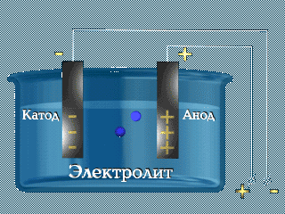
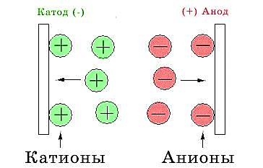
Основные положения ТЭД
1
2
Под действием электрического тока положительно заряженные ионы движутся к катоду (катионы), а отрицательно заряженные – к аноду (анионы).
3
4
5
6

Slide 8
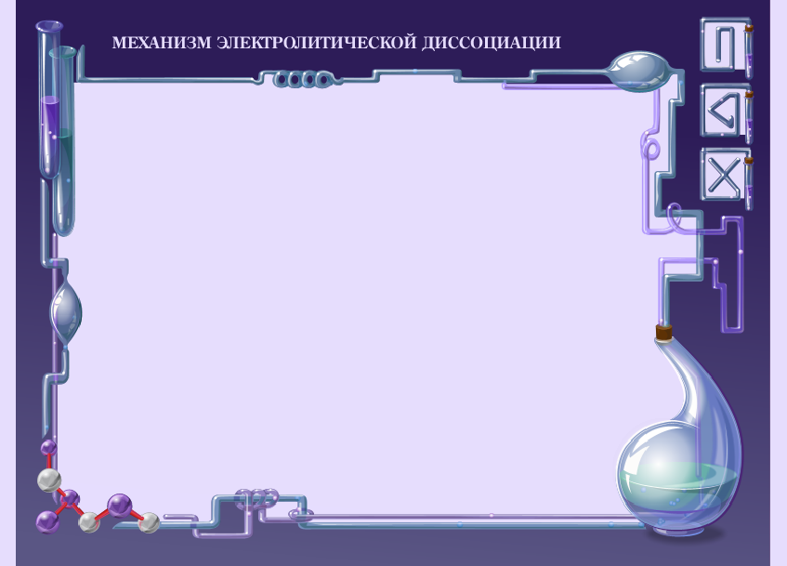
Основные положения ТЭД
1
2
Причиной диссоциации является взаимодействие вещества с молекулами воды, то есть гидратация.
3
4
5
6

Slide 9
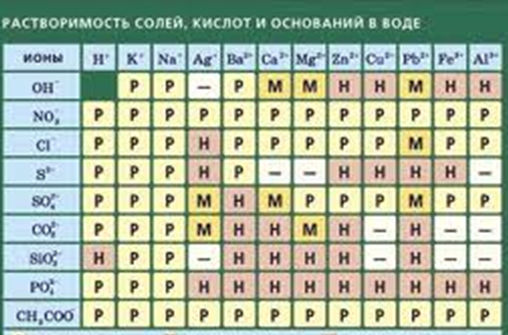
Основные положения ТЭД
1
Собери сильные электролиты
2
Разные электролиты по-разному диссоциируют на ионы.
3
4
CaCO₃
H₂SiO₃
AgCl
Al(OH)₃
5
-Как называется величина, которая характеризует силу электролита? -Что она показывает?
H₂SO₄
K₂SO₄
KOH
6
Na₃PO₄
CuCl₂
Fe(OH)₃
Ba(NO₃)₂

Slide 10
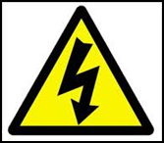
Основные положения ТЭД
1
2
Свойства растворов электролитов определяются свойствами тех ионов, которые они образуют при диссоциации.
3
4
5
6
МеОН = Me⁺ + OH⁻
HКо = Н⁺ + Ко⁻
МеКо = Ме⁺ + Ко⁻

Slide 11
Домашнее задание
§ 36; задание 5 на с. 203
Творческое задание:
подумайте, где вы можете использовать полученные знания по данной теме.

Slide 12
Рефлексия
Рефлексия
Оцените свою работу на уроке по следующим критериям:
мне всё понятно, урок мне понравился
- урок понравился, но понятно не все, есть некоторые вопросы;
- урок был скучный и неинтересный, я плохо понял тему.

Slide 13
Тезаурус
Ионы (ион(лат.)- странствующий)– заряженные частицы.
Степень диссоциации – отношение числа распавшихся в воде молекул на ионы к общему числу молекул.
Электролитическая диссоциация – это процесс распада электролита на ионы при растворении его в воде .

